Slide 1
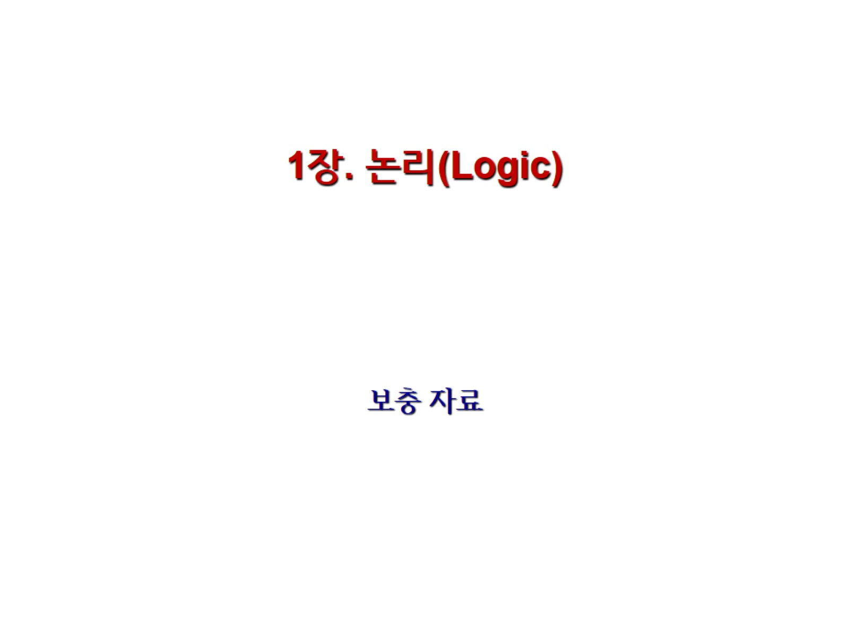
1장. 논리(Logic)

Slide 2
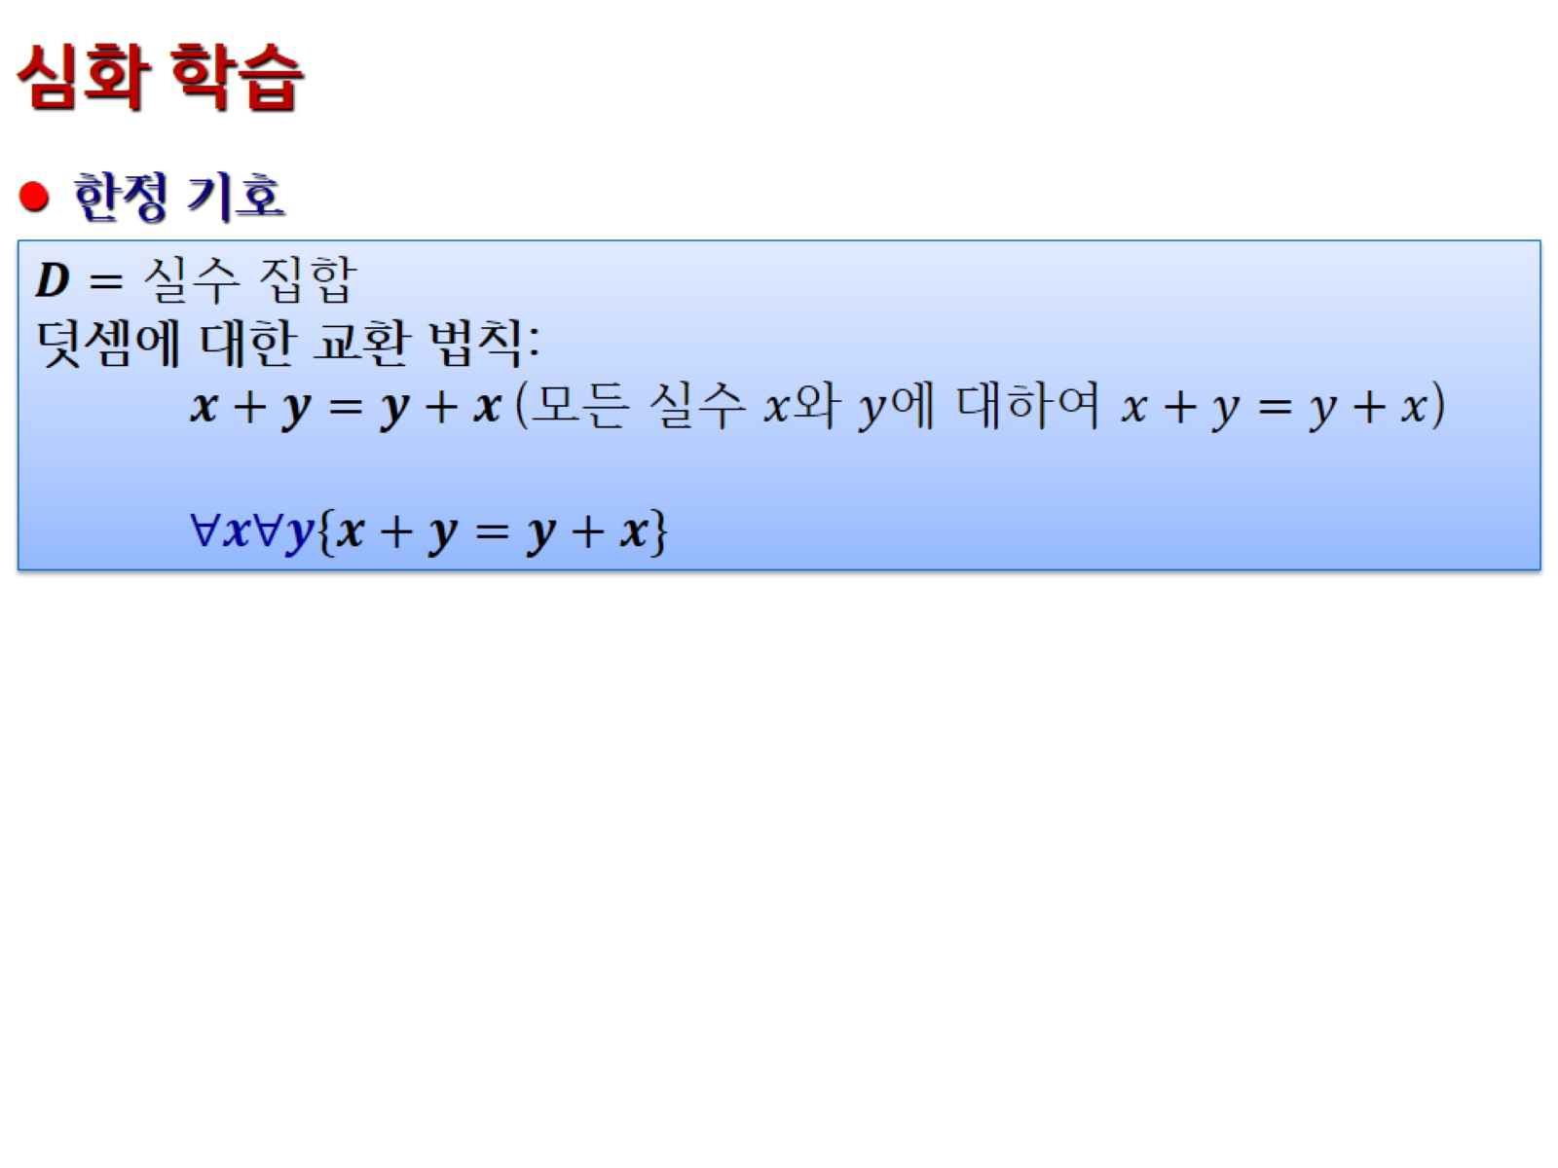
심화 학습

Slide 3
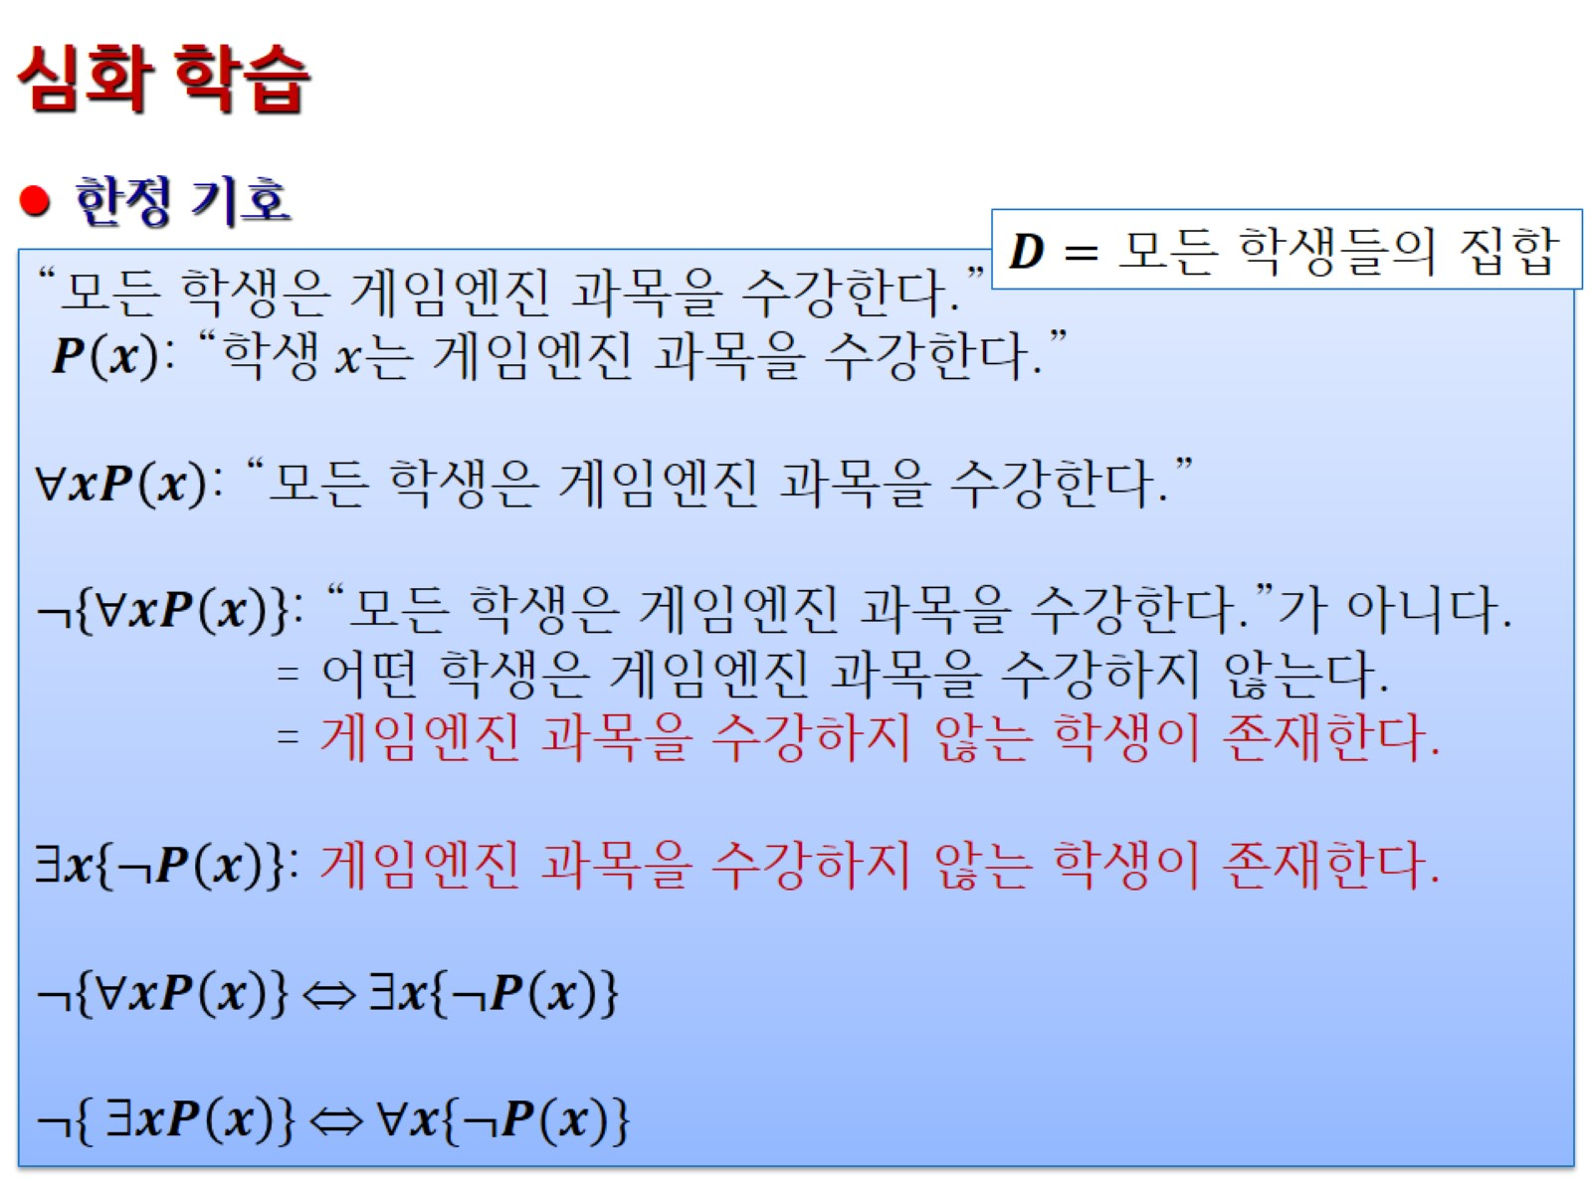
심화 학습

Slide 4
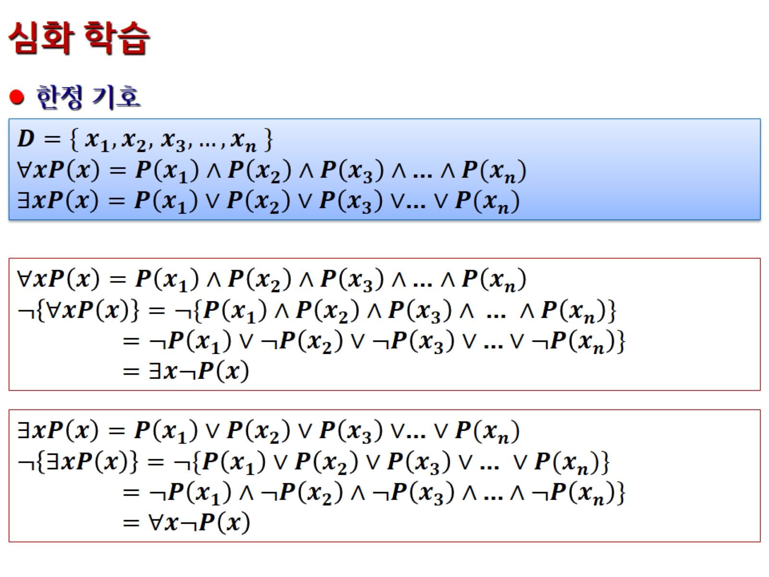
심화 학습

Slide 5
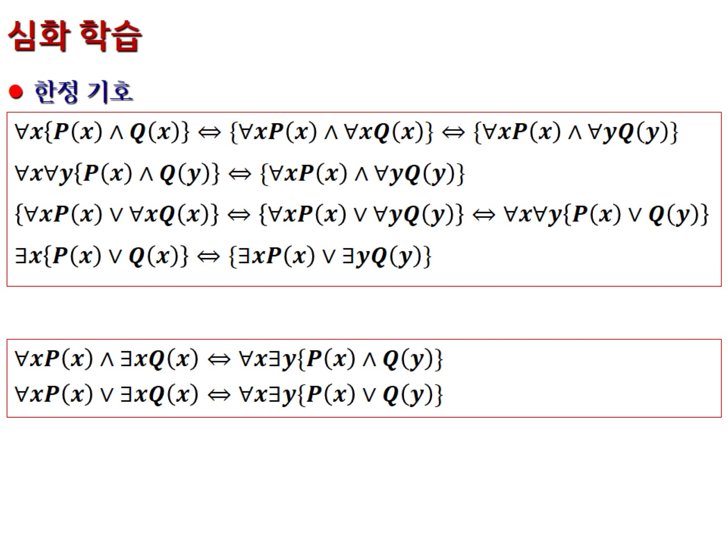
심화 학습

Slide 6
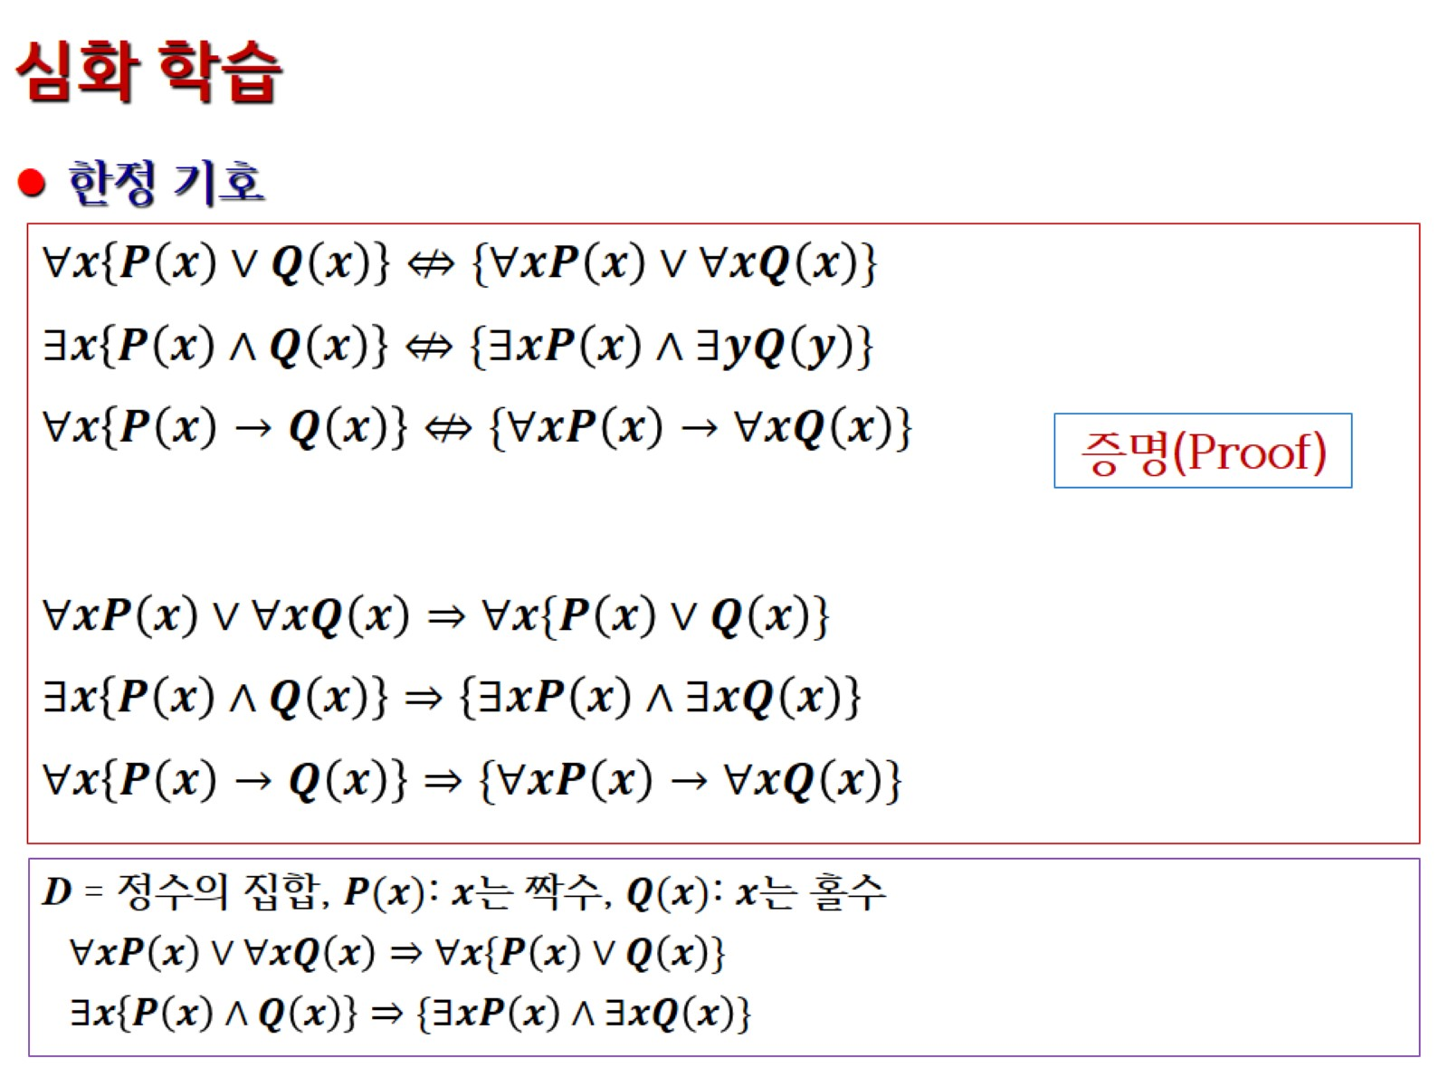
심화 학습

Slide 7
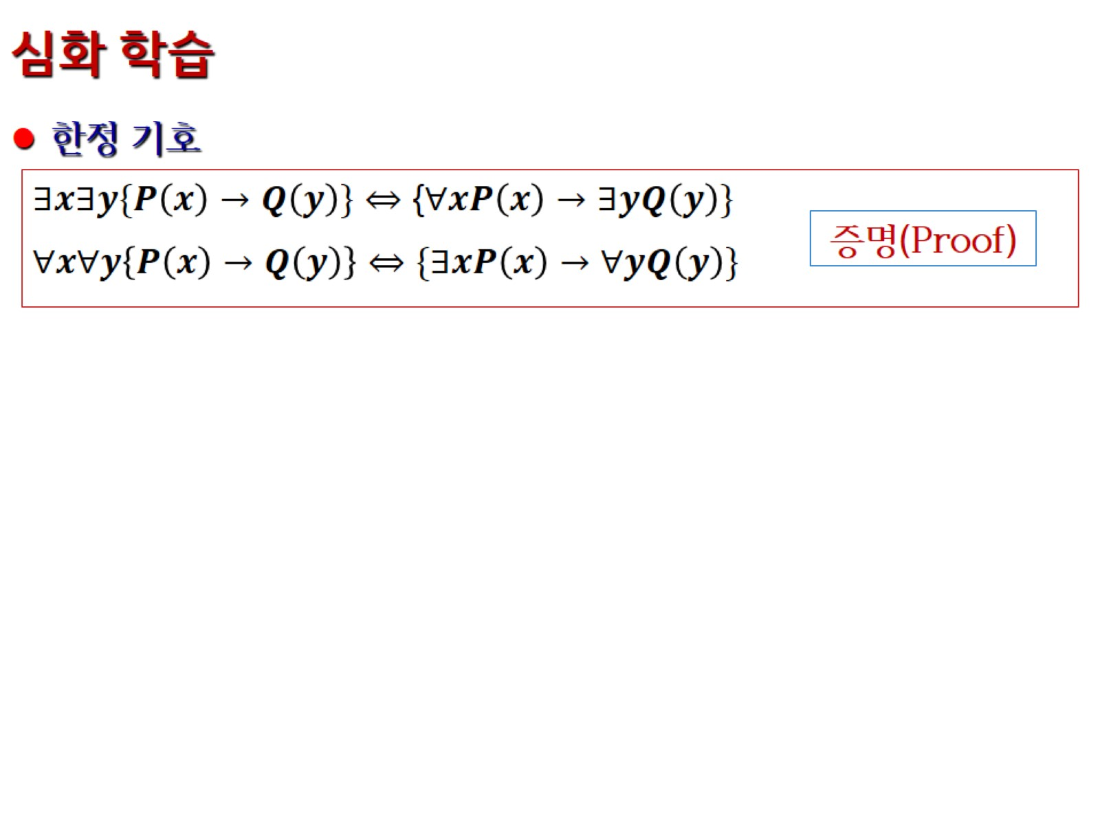
심화 학습

Slide 8
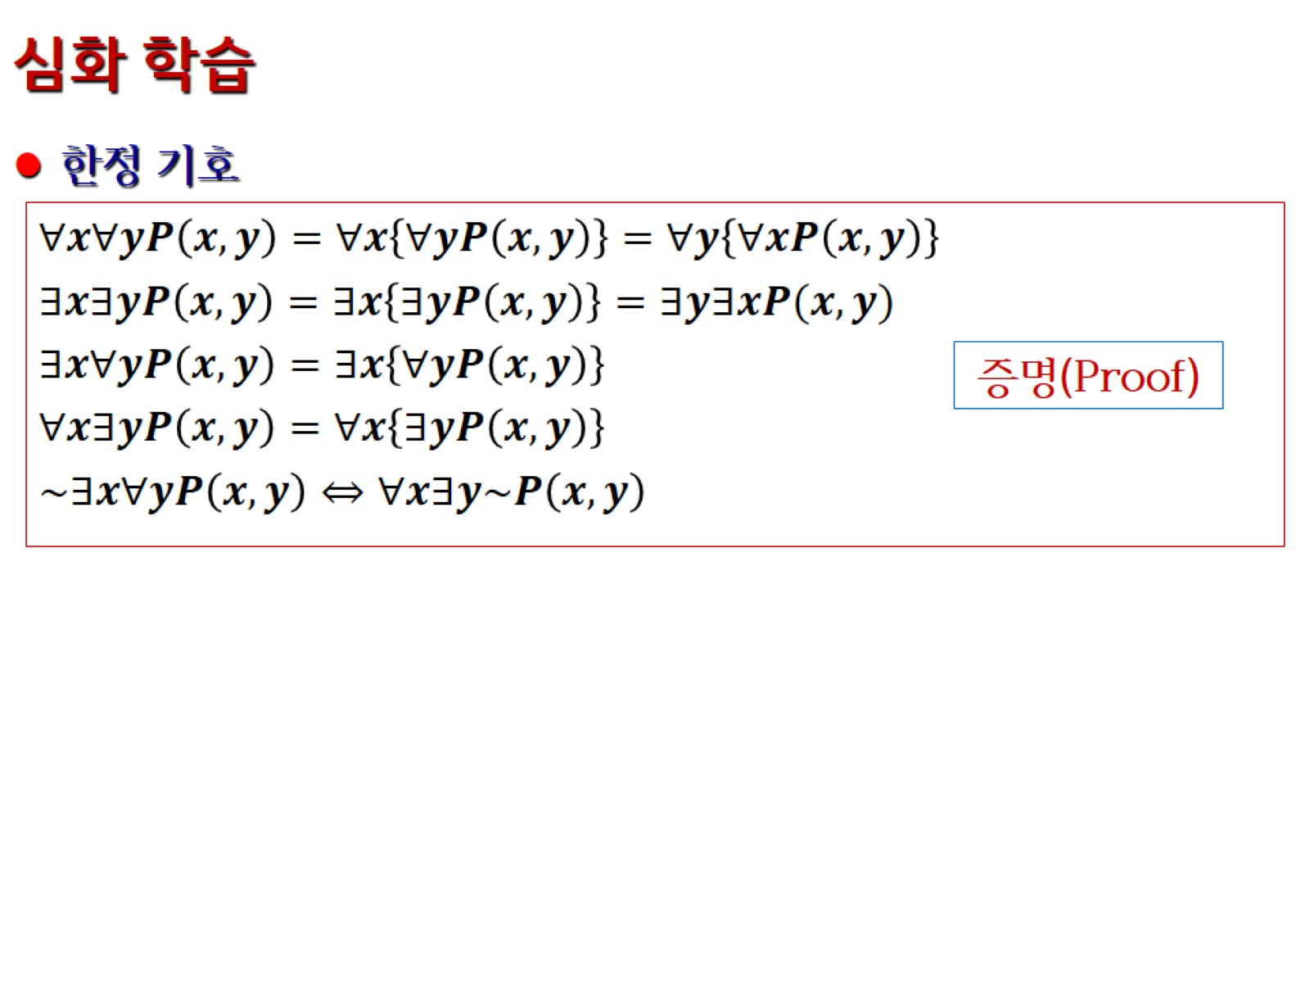
심화 학습

Slide 9
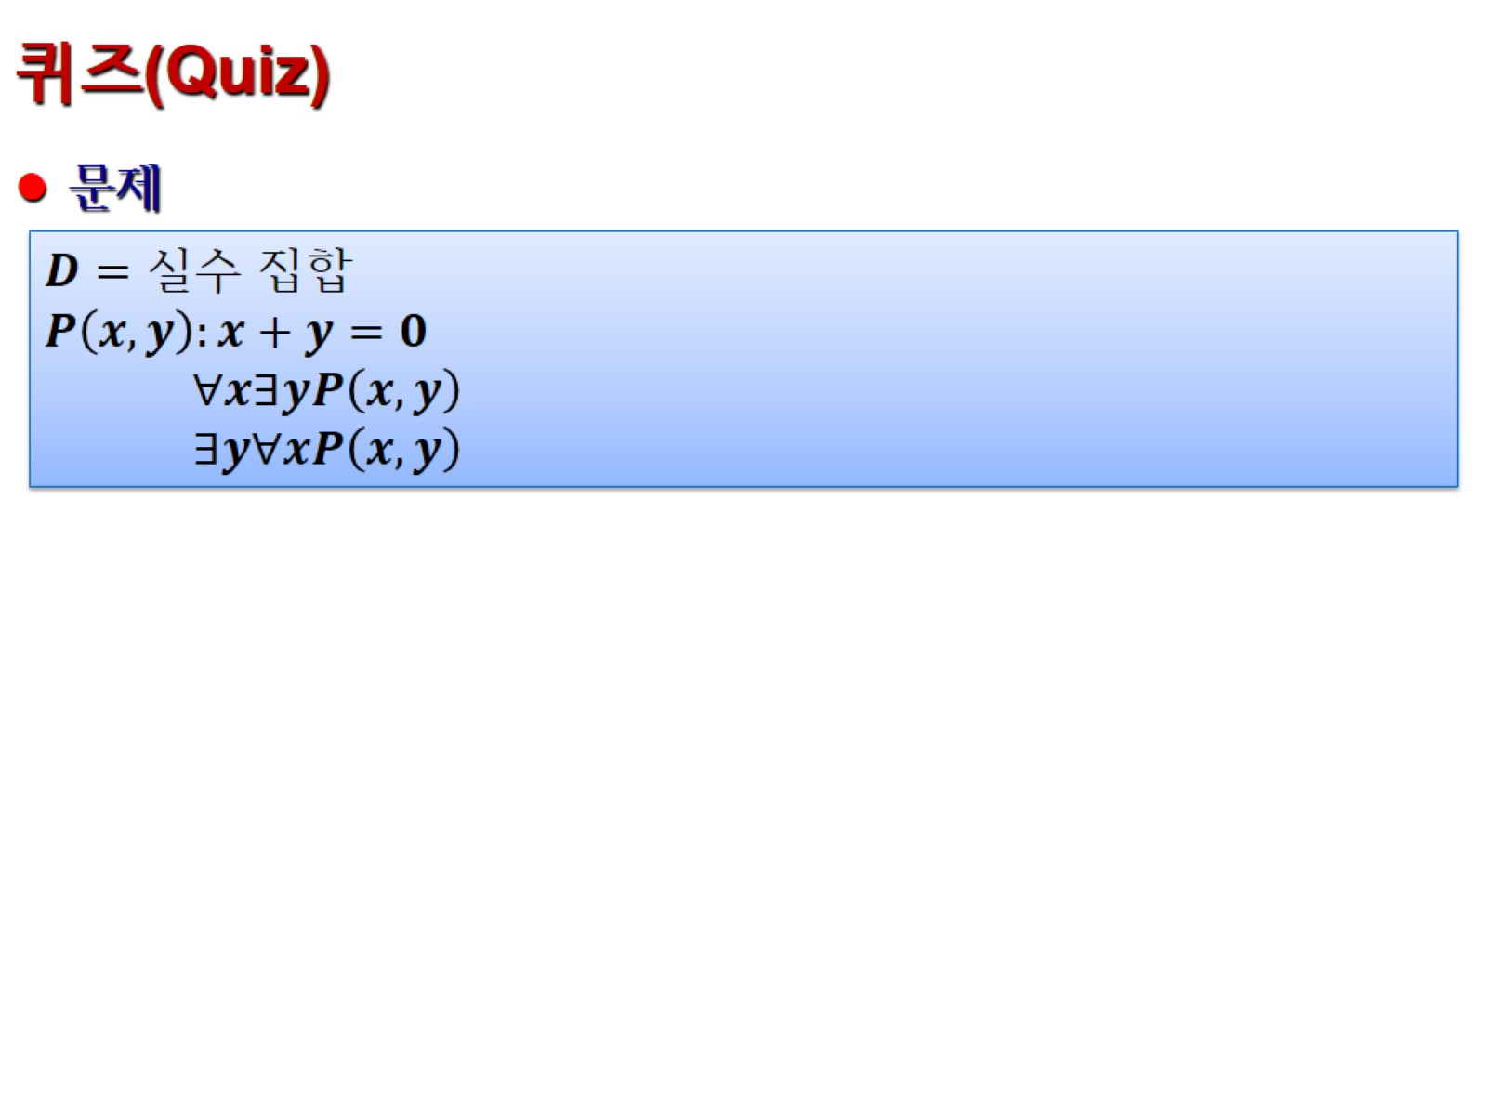
퀴즈(Quiz)

Slide 10
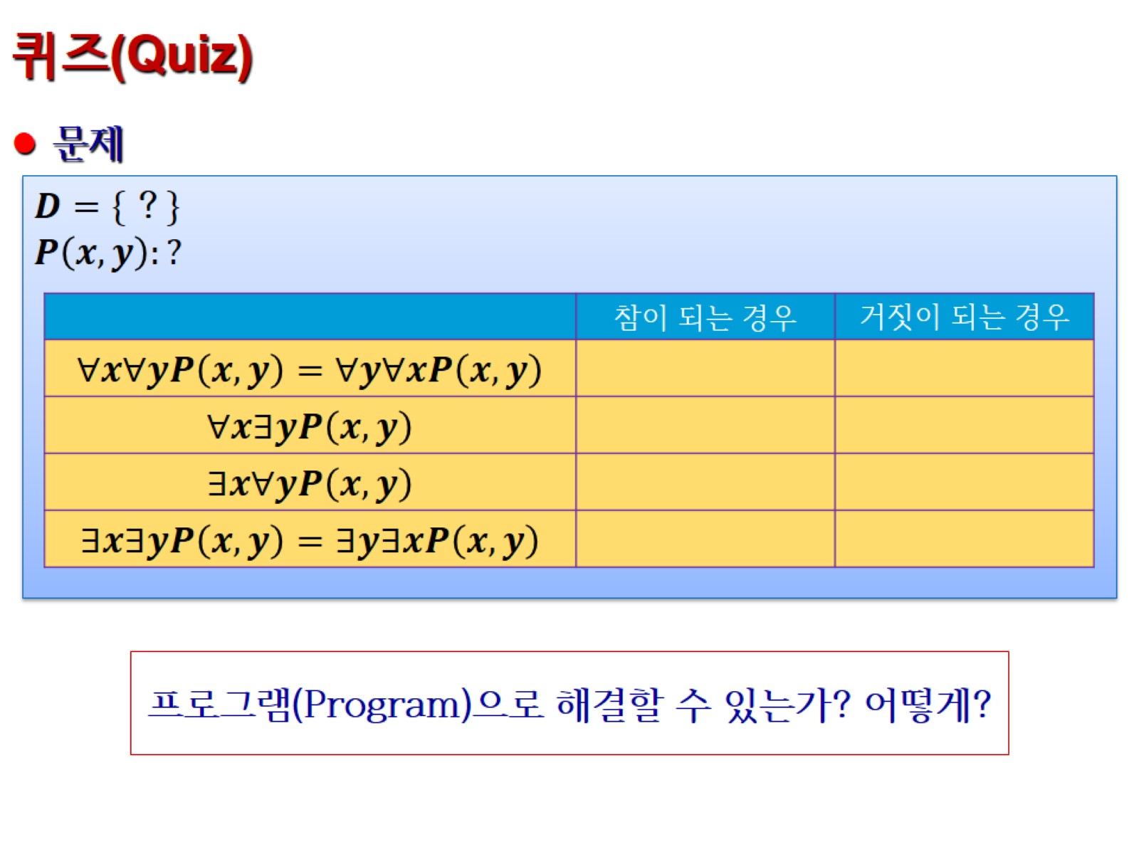
퀴즈(Quiz)

Slide 11
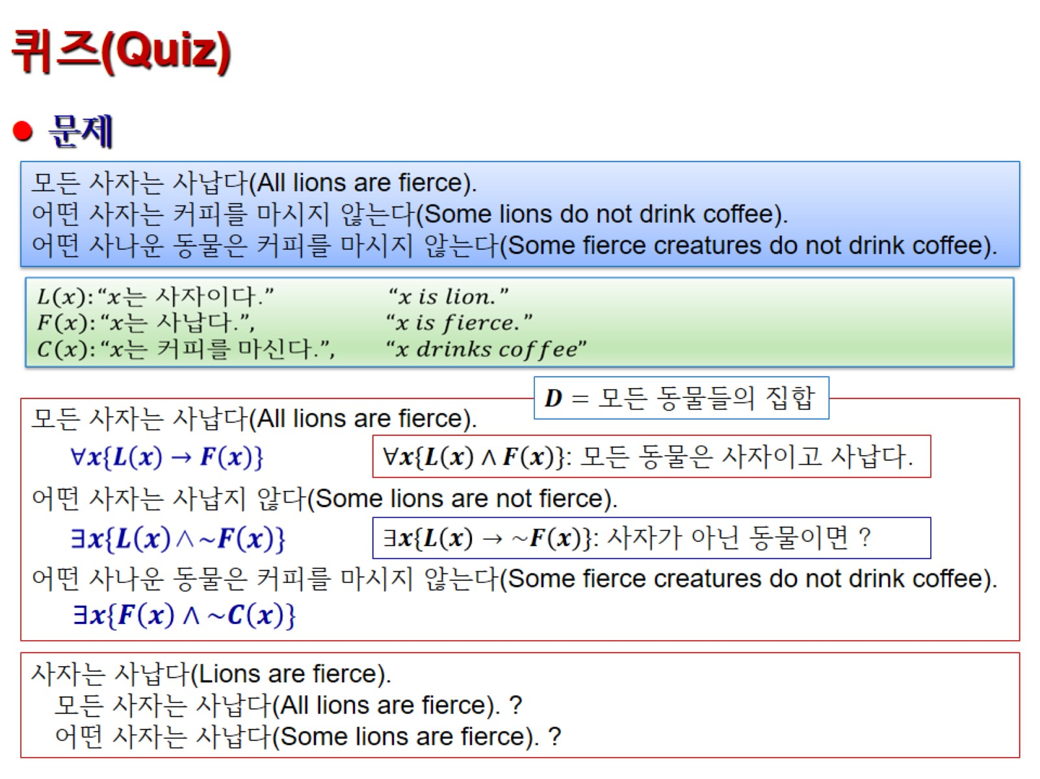
퀴즈(Quiz)

Slide 12
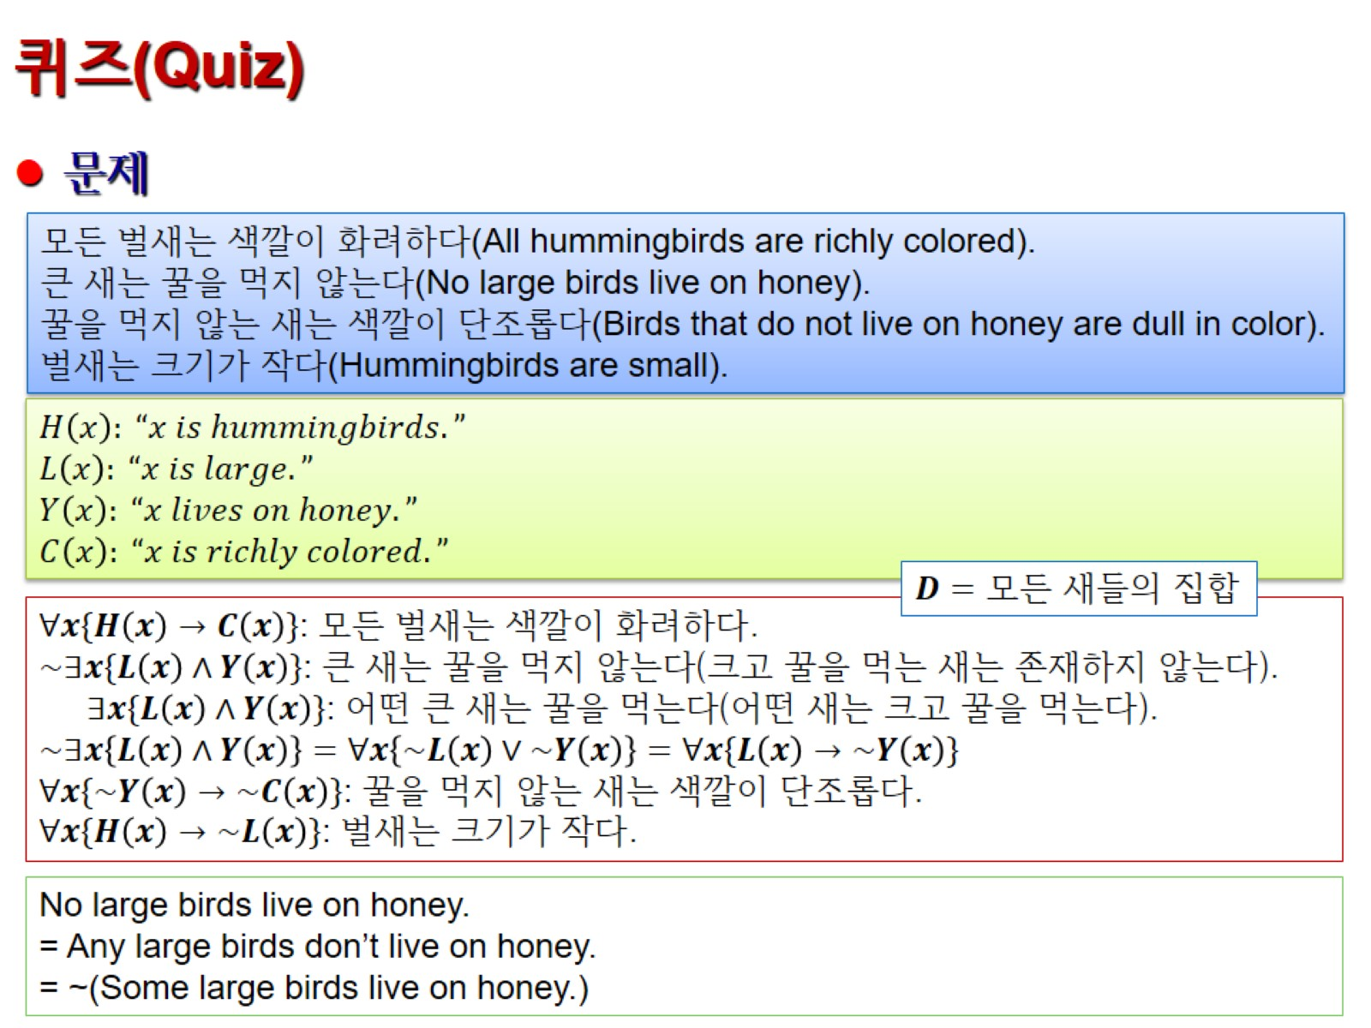
퀴즈(Quiz)

Slide 13
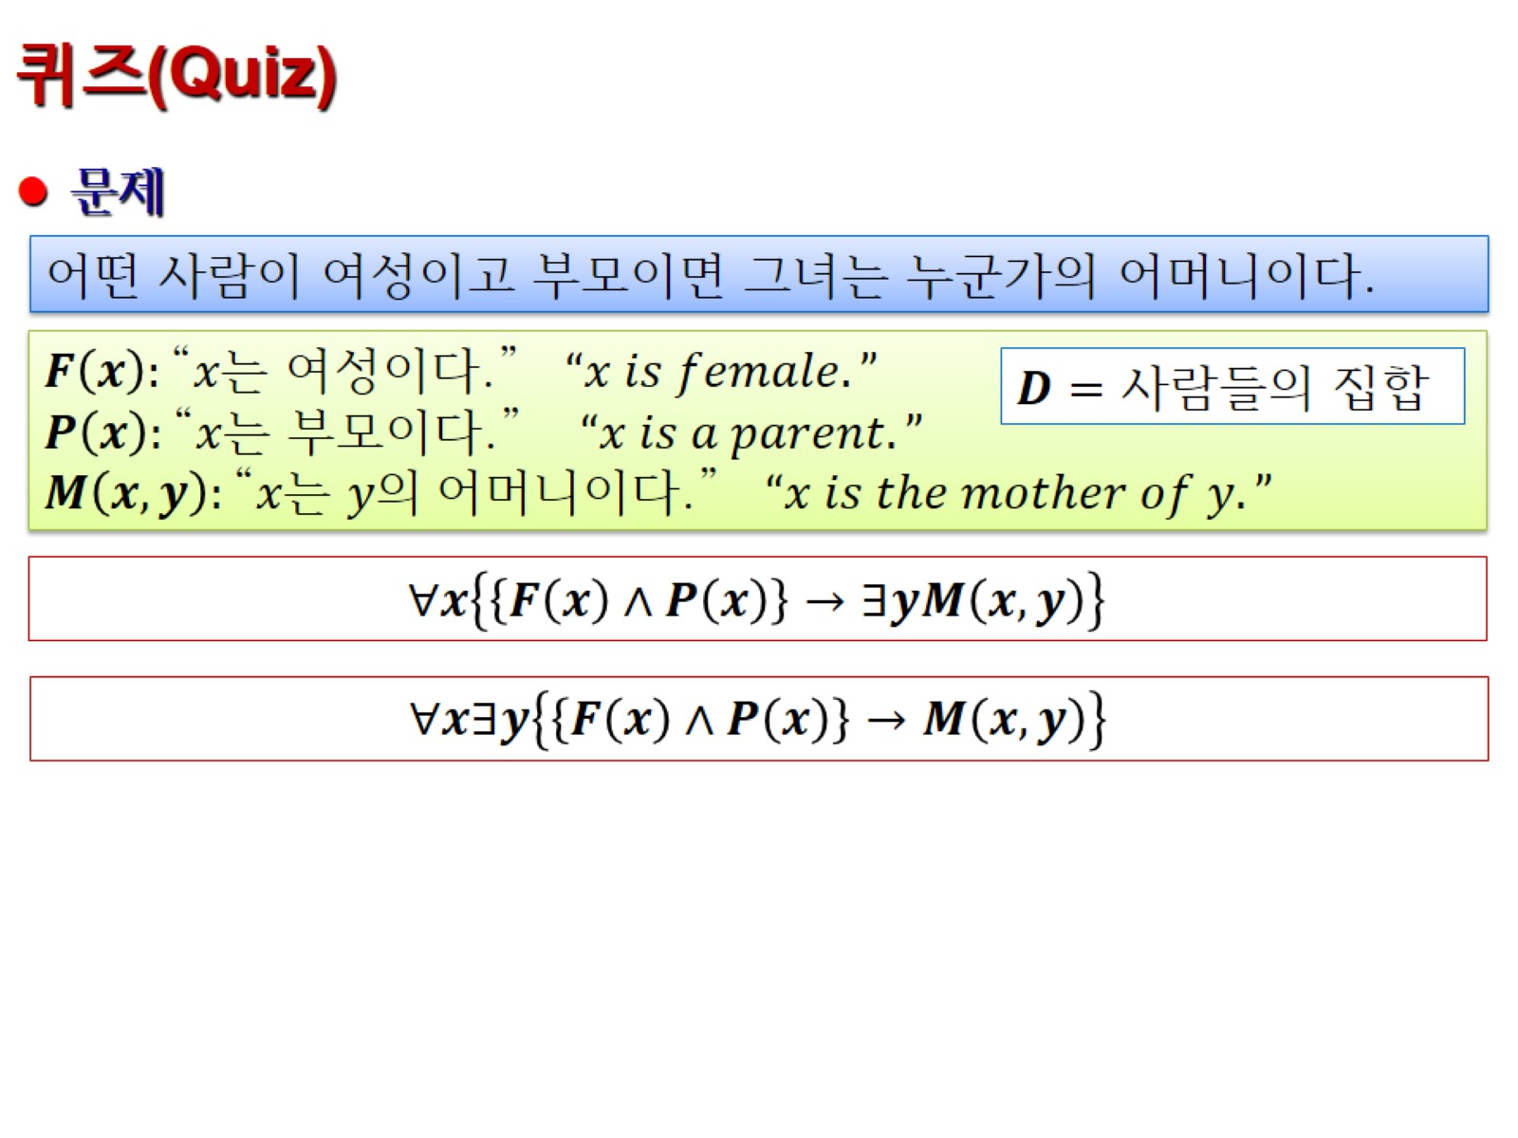
퀴즈(Quiz)

Slide 14
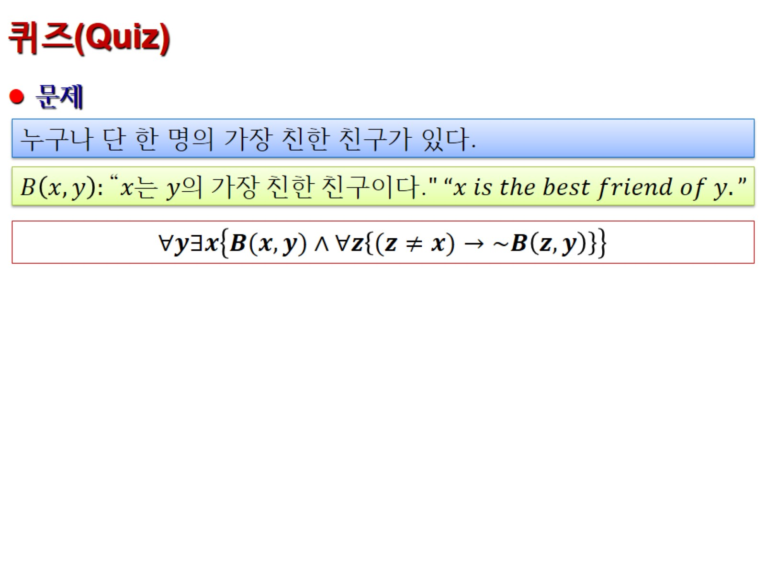
퀴즈(Quiz)

Slide 15
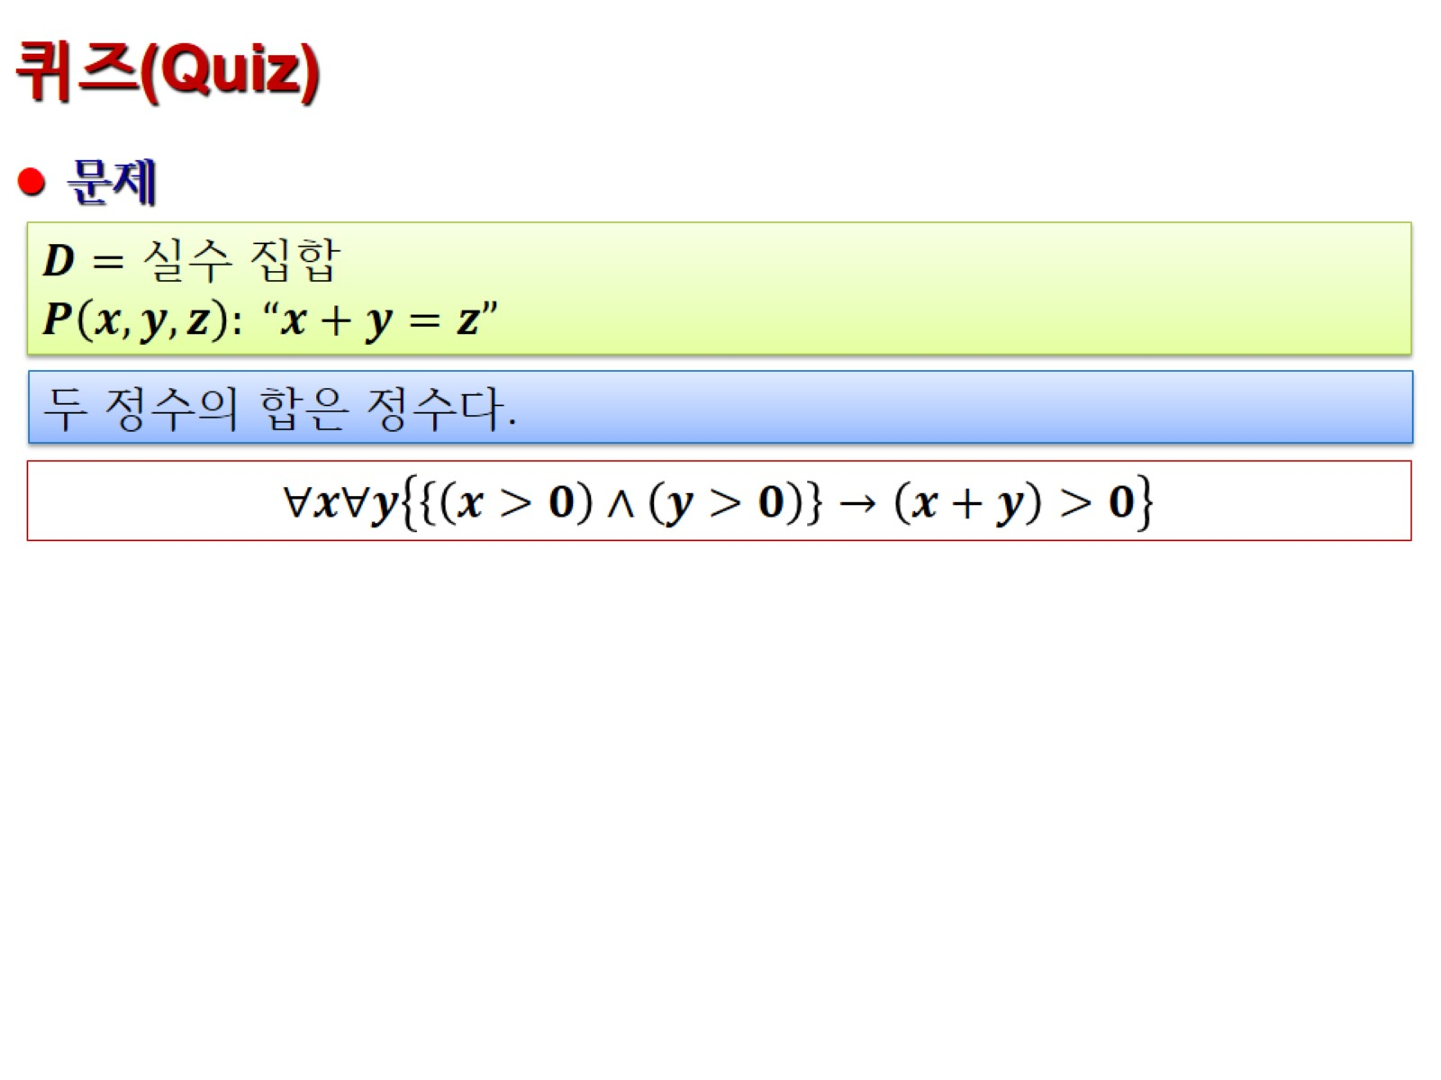
퀴즈(Quiz)

Slide 16
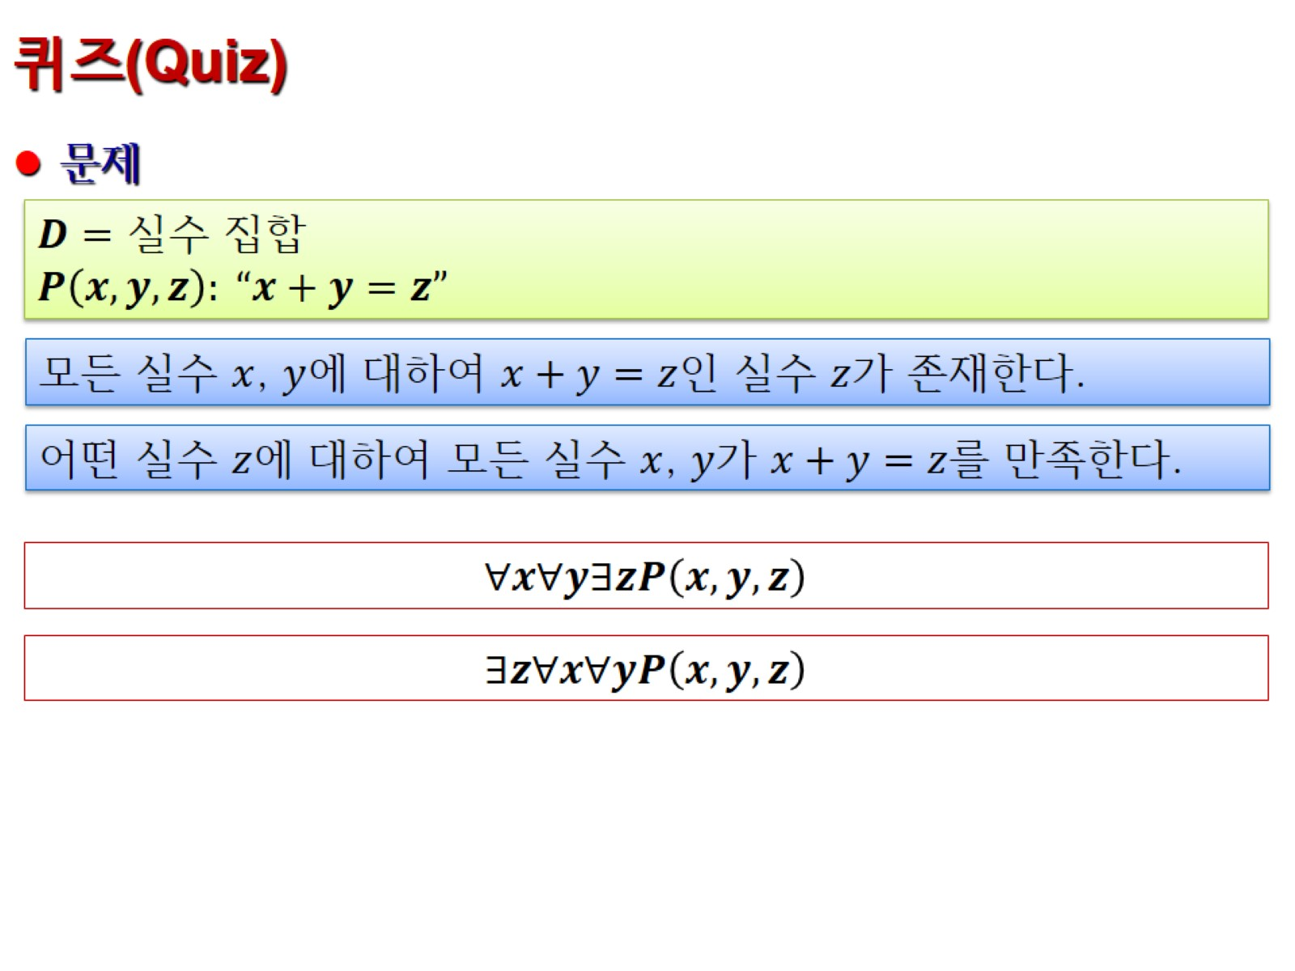
퀴즈(Quiz)

Slide 17
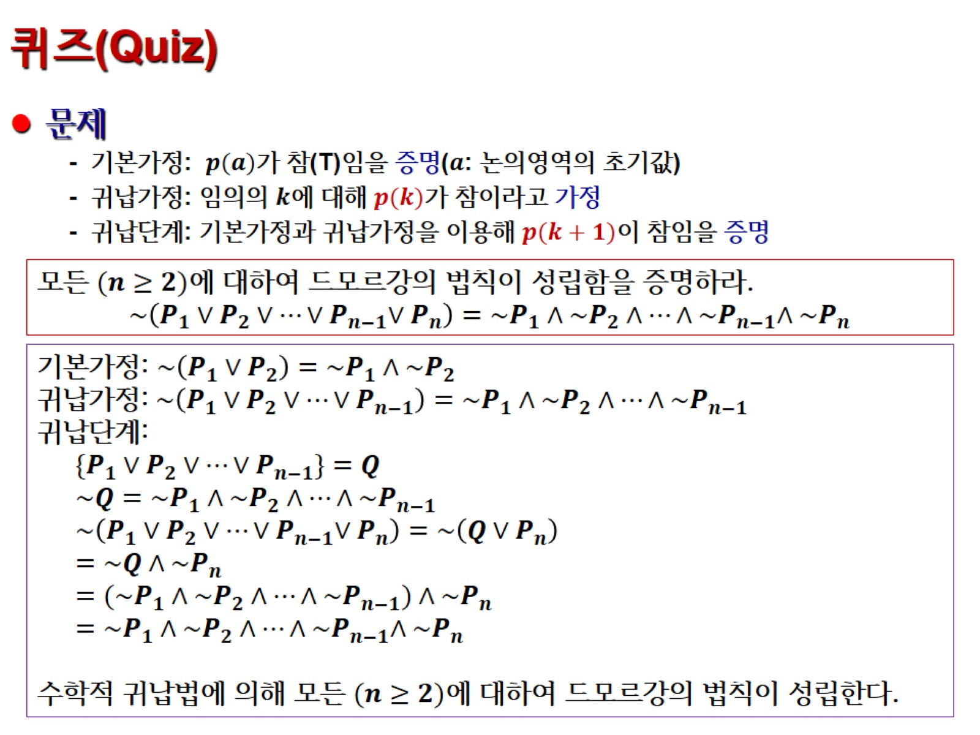
퀴즈(Quiz)

Slide 18
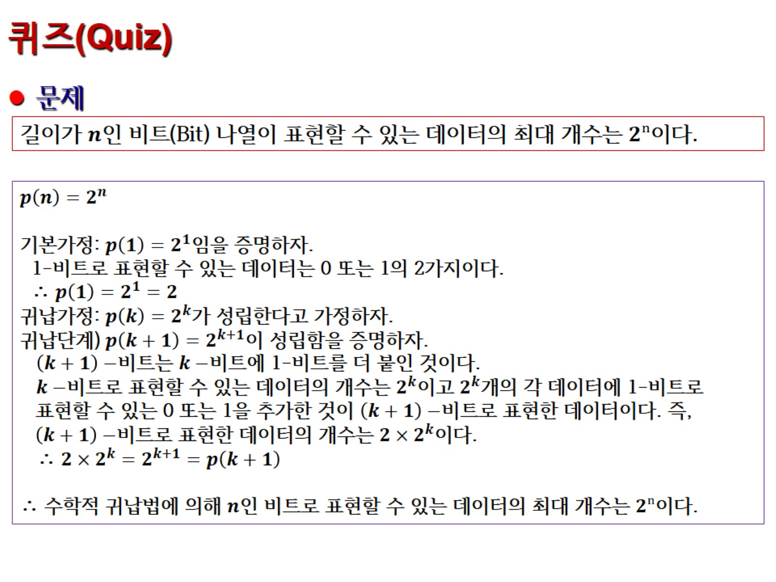
퀴즈(Quiz)

Slide 19
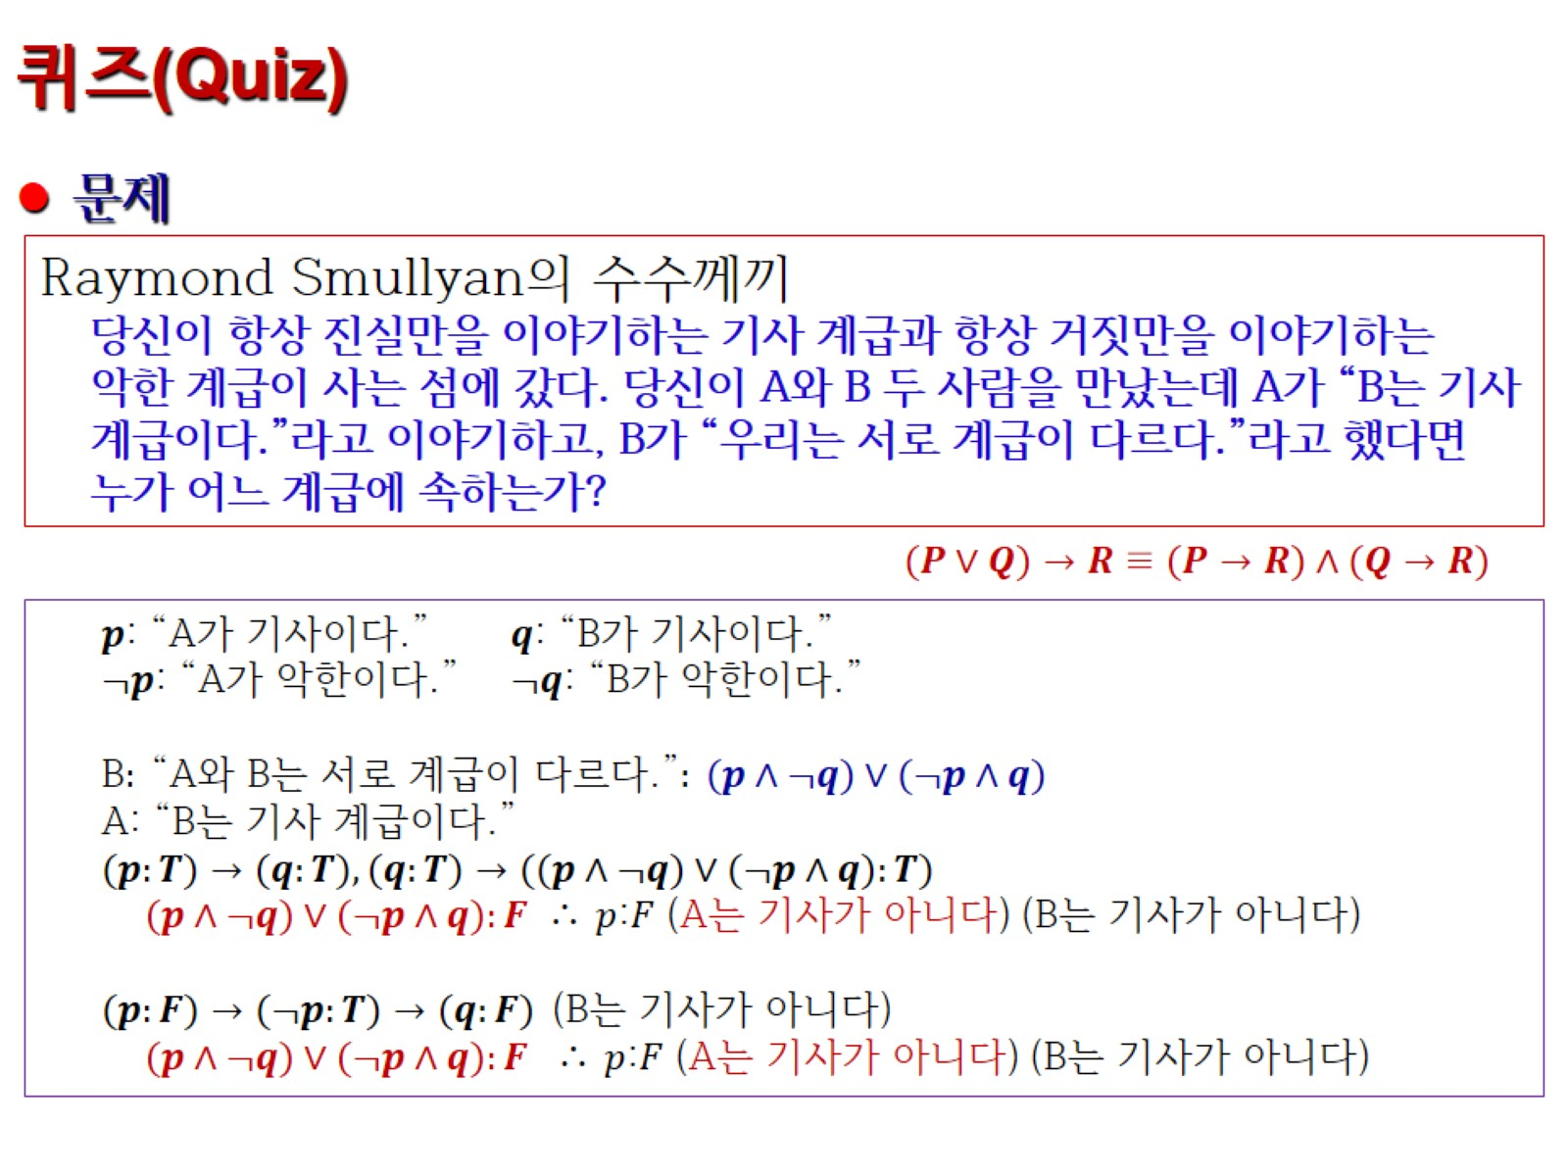
퀴즈(Quiz)

